Slide 1
Рассказчик: Фарахутдинова И.А , воспитатель 1 квалификационной категории
«МАДОУ Детский сад №90» «Оляпка»

Slide 2
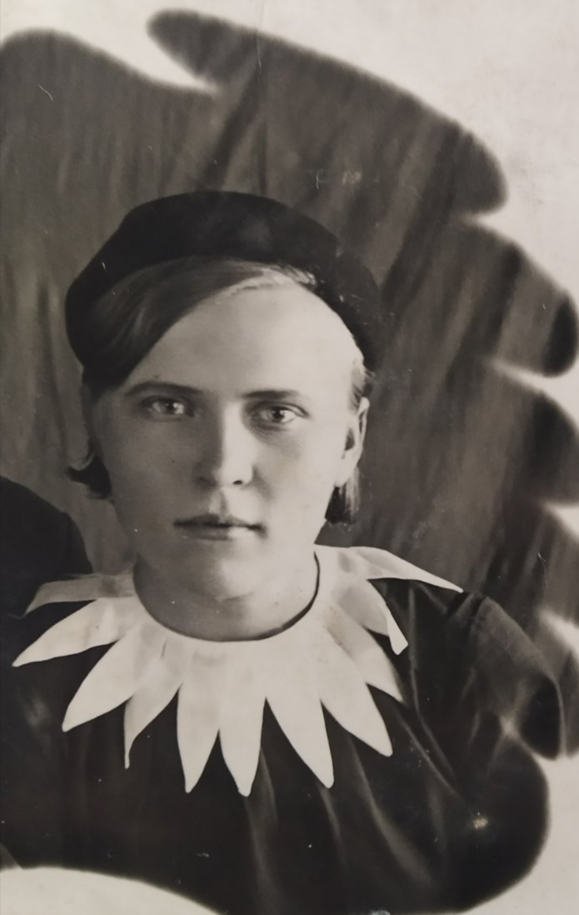
Нецветаева
Екатерина
Андреевна
Няня в семье с 1938 г. по 1941г.

Slide 3
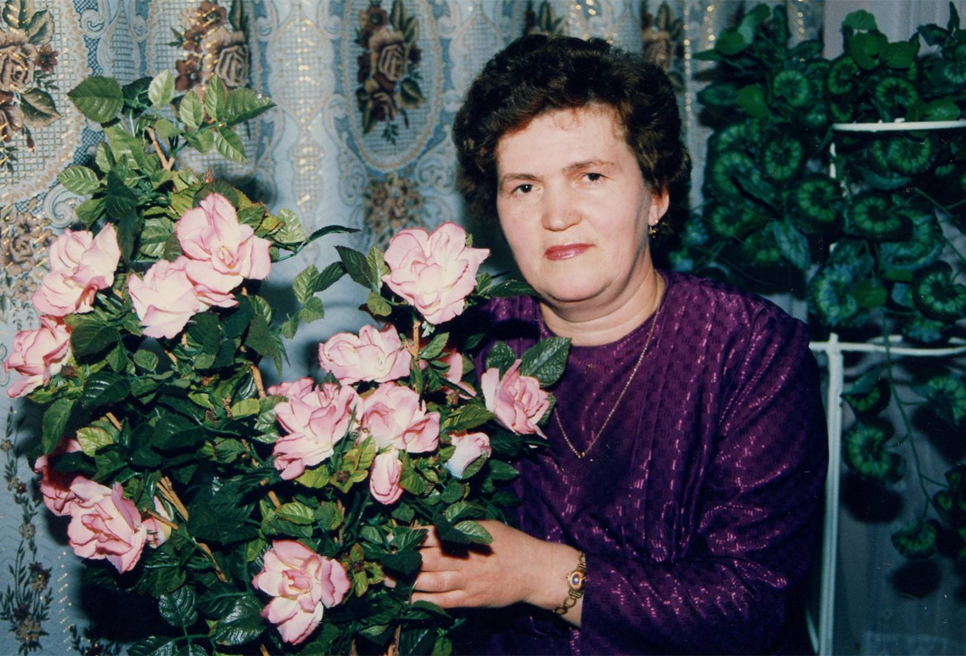
Рудакова Татьяна Ивановна
Воспитатель с 1971 г. по 1999 г.

Slide 4
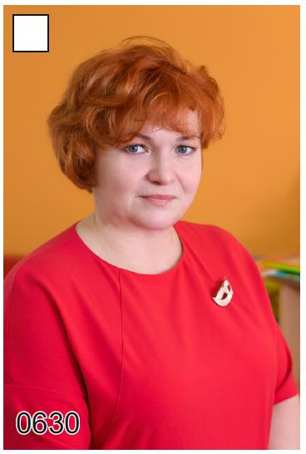
Фарахутдинова
Ирина Алексеевна
Воспитатель с 1991г. по настоящее время

